Slide 1


MARCADORES DE MORTALIDAD EN PRUEBAS DE ESFUERZO CARDIOPULMONAR (PECP) EN PACIENTES CON ENFERMEDAD PULMONAR OBSTRUCTIVA CRÓNICA (EPOC)
María Jesús Gómez Cañal. R1 Neumología HUVM. Sevilla
Dr. Rafael Perera Louvier
Dra. Mercedes Baena Bustos
Dra. Virginia Almadana Pacheco

Slide 2
INTRODUCCIÓN
La EPOC es una enfermedad progresiva que se caracteriza por una obstrucción del flujo aéreo en los pulmones, que se asocia con una respuesta inflamatoria anormal a partículas o gases nocivos.
Es una de las principales causas de muerte y discapacidad en todo el mundo, y sabemos que su prevalencia aumentará en los próximos años.

Slide 3
INTRODUCCIÓN
Se conoce el impacto de la tolerancia al ejercicio como factor pronóstico de la enfermedad, en concreto los resultados en la PM6M.
La PECP ha demostrado ser una herramiento útil para evaluar el pronóstico en pacientes con Hipertensión Pulmonar e Insuficiencia Cardíaca, ya que proporciona información sobre:
Capacidad funcional
Respuesta cardiovascular al ejercicio
Eficiencia ventilatoria

Slide 4
OBJETIVO
Investigar posibles marcadores de mortalidad en la prueba de esfuerzo cardiopulmonar con consumo de oxígeno en pacientes con EPOC, proporcionando de esta manera información clave para la estratificación del riesgo y la planificación del tratamiento.

Slide 5
MATERIAL Y MÉTODOS
Estudio observacional retrospectivo.
Realizado en pacientes con diagnóstico confirmado de EPOC de una consulta monográfica, en el Hospital Universitario Virgen Macarena (HUVM) desde enero 2018 a junio 2023.
El periodo mínimo de seguimiento fue de 1 año.
Se evaluó la mortalidad global y posibles factores predictores de mortalidad a los 2 años de la PECP.
Este estudio se realizó siguiendo las directrices establecidas por las recomendaciones STROBE (Strengthening the Reporting of observational Studies in Epidemiology).

Slide 6
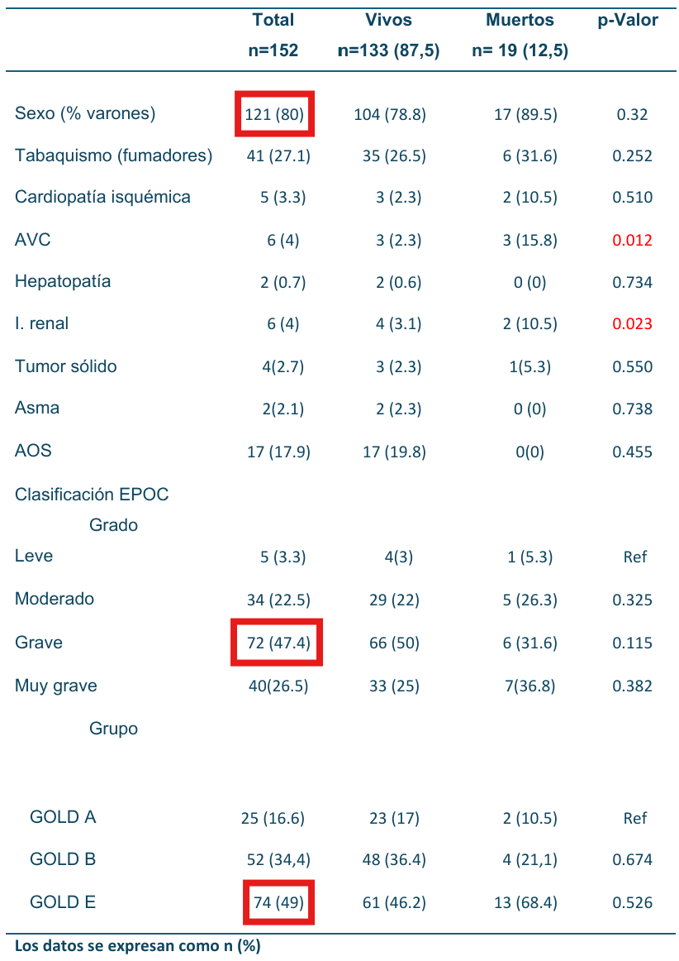
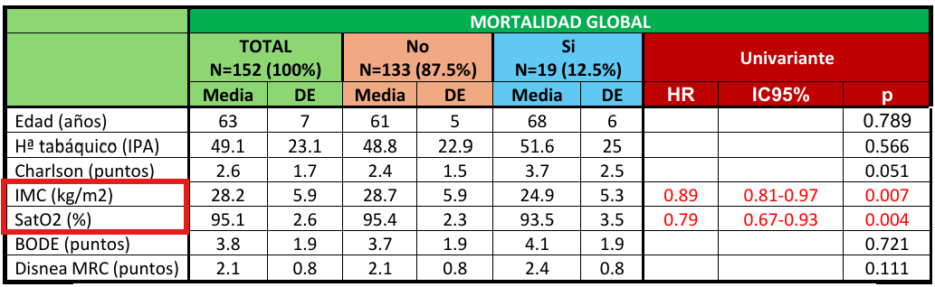
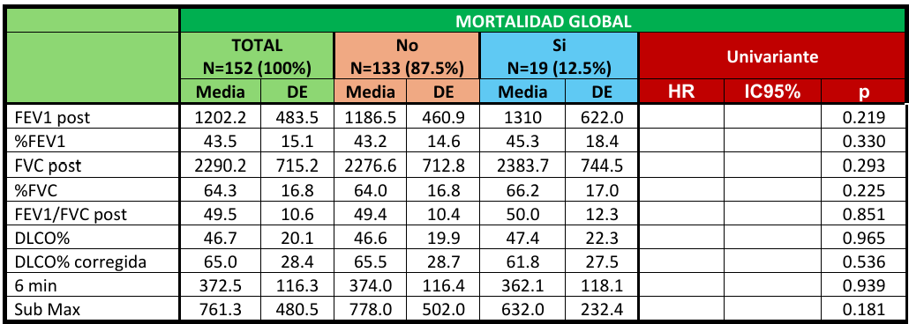
RESULTADOS
Datos generales sobre mortalidad global

Slide 7
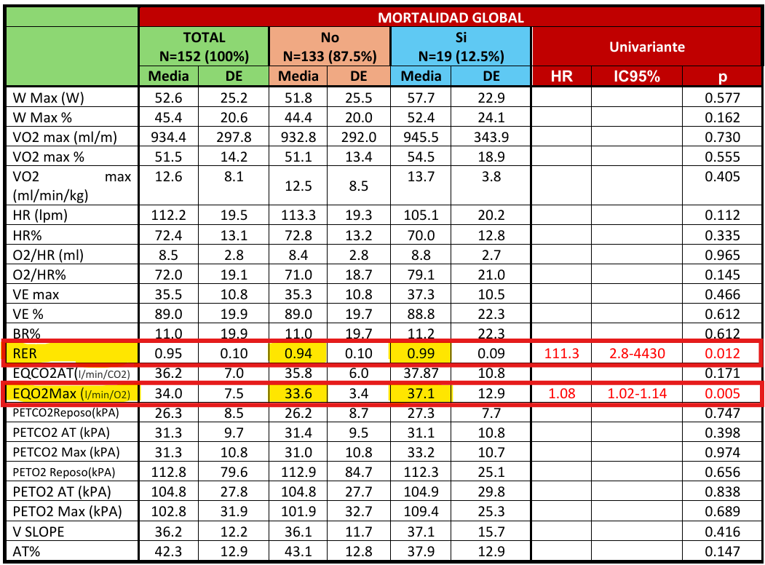
RESULTADOS
Datos generales sobre mortalidad global
**Análisis MULTIVARIANTE: Aumento del 12% de la tasa de mortalidad por cada 1,12 de aumento en los valores de EqO2 máx.
Notes:
Aumento del 12% de mortalidad por cada año de seguimiento del paciente (no es lo mismo los que se han seguido 1 año a los que se han seguido 3)

Slide 8
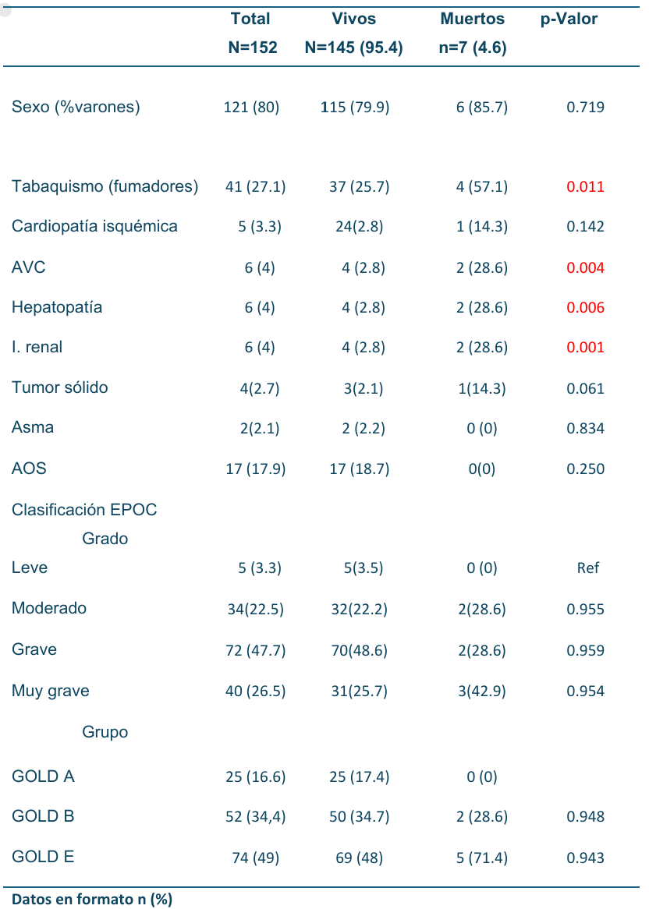
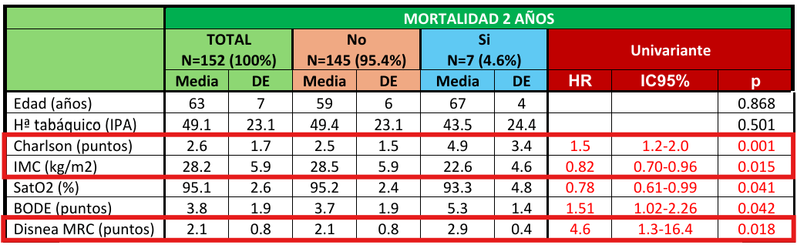
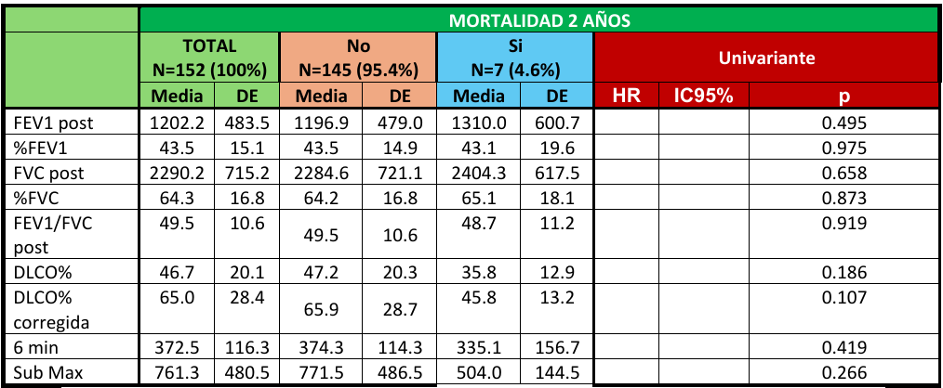
RESULTADOS
Datos generales sobre mortalidad a los 2 años tras la PECP

Slide 9
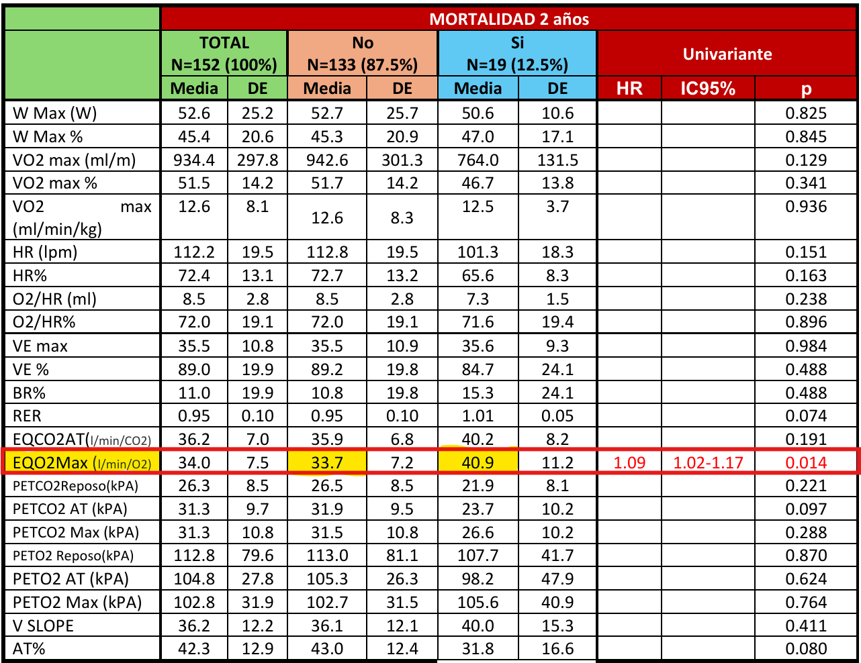
RESULTADOS
Datos generales sobre mortalidad a los 2 años tras la PECP
**Análisis MULTIVARIANTE:
Por cada punto que aumenta el EqO2 máx. la tasa de mortalidad aumenta un 9%

Slide 10
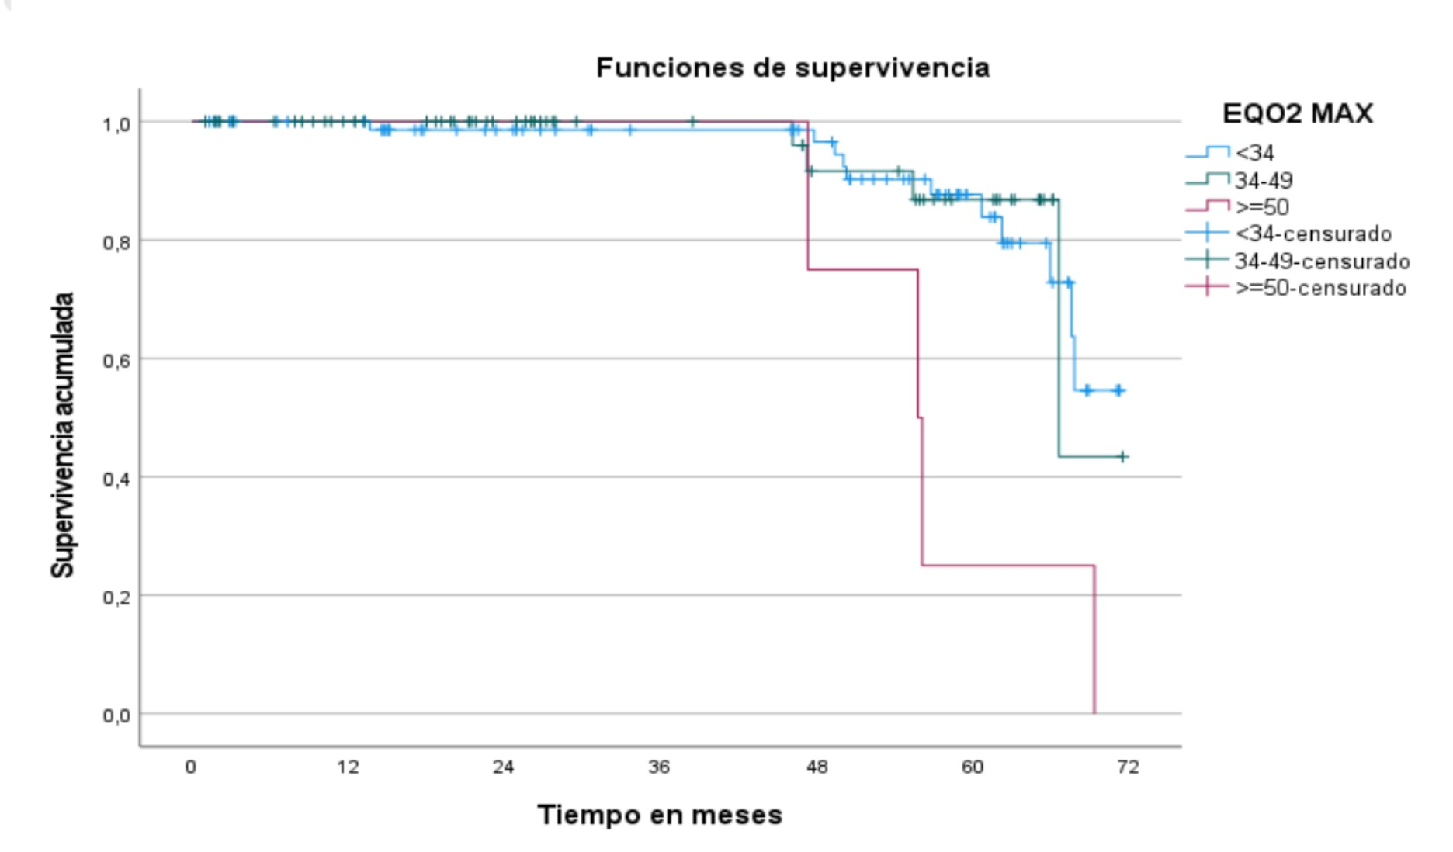
RESULTADOS
A partir de los 3 años, a medida que aumenta el valor de EqO2 máx. disminuye la probabilidad de supervivencia.

Slide 11
CONCLUSIONES
Se ha demostrado que los equivalentes ventilatorios de O2 máximo medidos durante la PECP son un marcador significativo de mortalidad en pacientes con EPOC.
Sería de gran relevancia realizar estudios con mayor tamaño muestral y tiempo de seguimiento para corroborar estos resultados.

Slide 12
GRACIAS POR VUESTRA ATENCIÓN

